Slide 1


PROGRAMME EXTRAPRENEURS 2025
“Construire des entreprises profitables, résilientes et régénératives “

Slide 2

Pourquoi maintenant?
“La société est en profonde mutation. Les mondes économiques, politiques et institutionnels ne sont pas à la hauteur des multiples enjeux”

Slide 3

87 % des entrepreneurs sont confrontés à au moins un problème de santé mentale, comme la dépression, l’épuisement professionnel, l’anxiété, un mauvais équilibre entre vie professionnelle et vie privée ou des troubles du sommeil.
(Etude 2024: https://founderreports.com/entrepreneur-mental-health-statistics/
Corps

Slide 4

3 CAUSES
  Solitude
  Manque de solutions adaptées
  Insécurité financière

Slide 5
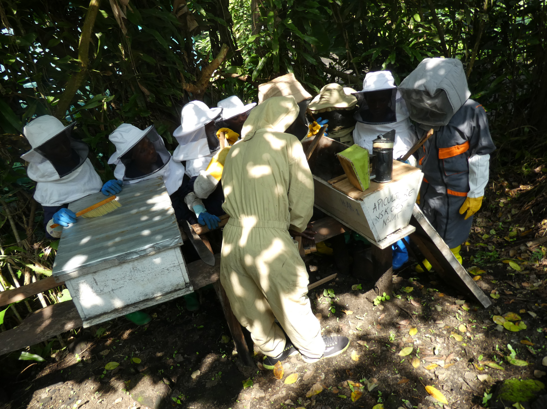
IMAGINEZ ....
  Avoir une équipe à votre disposition
  Faire partie d’un réseau qui partage vos valeurs, votre vision de la régénération
  Avoir des outils systémiques adaptés au monde en mutation
  Avoir une bibliothèque de solutions disponible 24h/24h

Slide 6
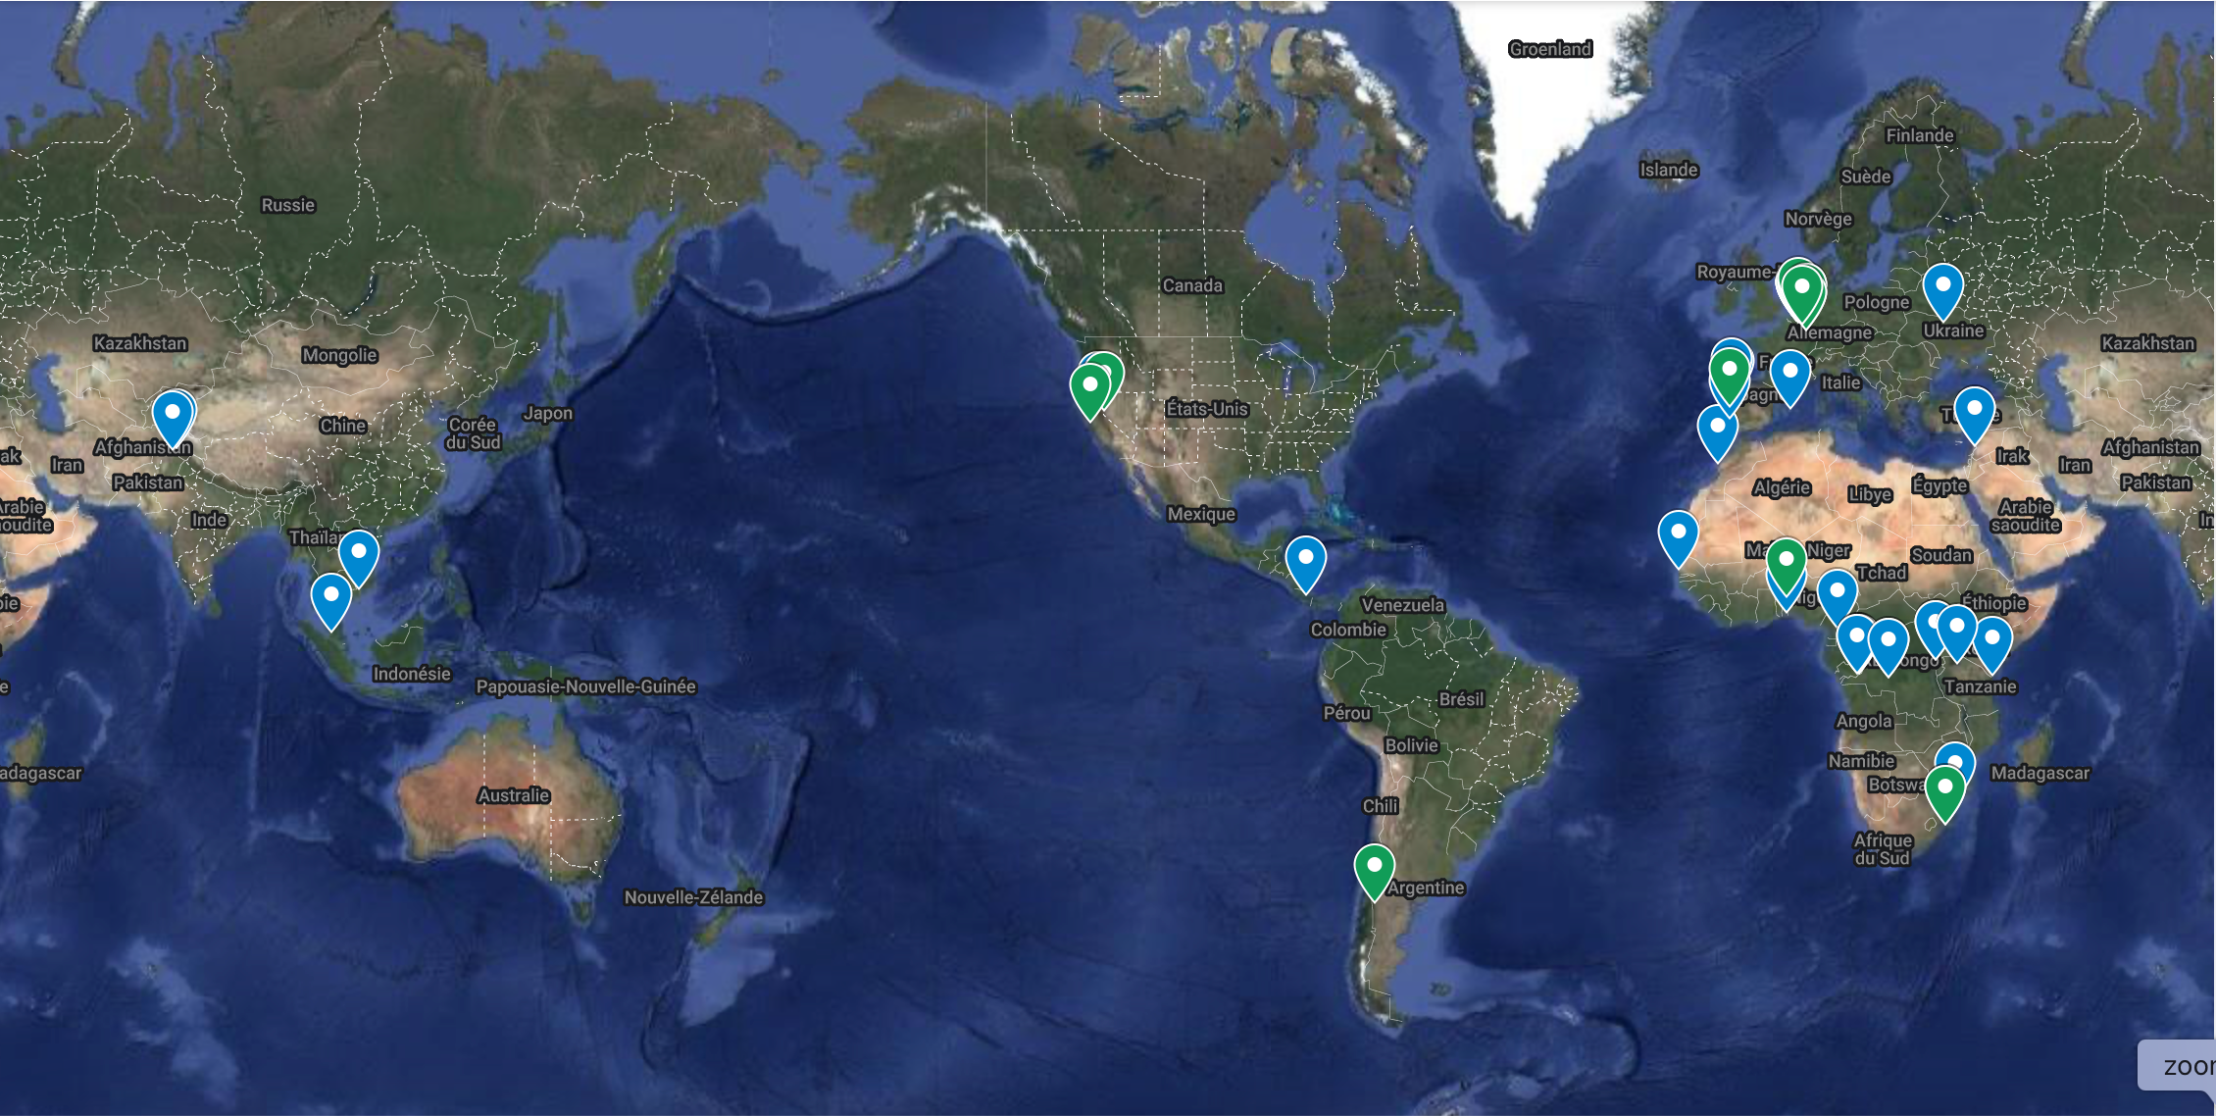
Depuis 2017,
+250 projets coachés dans 29 pays,
4 continents,
avec un taux de succès record (>75%)

Slide 7

Chaque participant se mobilise sur un projet, en équipe, pour se former aux modèles régénératifs, tout en démarrant une activité concrète, créatrice de multiples solutions aux enjeux, créant ainsi des revenus complémentaires.

Slide 8

Partage des ressources, connaissances en ‘Open Source’.
Fun, rapide, rentable, positif.
Partir des enjeux locaux pour répondre aux enjeux mondiaux, et démultiplier.

Slide 9

POSSIBILITÉS DE DUOS JUNIOR et PRE-SENIOR

Slide 10

Un parcours en 9 semaines
Qui allie théorie, pratique et mise en œuvre.

Slide 11
Un parcours en 9 semaines
Investissement temps :
  e-learnings 15 x 10 min
  2 séances de 2h/semaine ( Mardis et jeudis de 17h30 à 19h30 sur ZOOM)
  2 journées en présentiel
  travail hebdomadaire en team ou en individuel

Slide 12
Un parcours en 9 semaines
Qui allie théorie, pratique et mise en œuvre.
Points forts :
  Présentation finale à un panel d’investisseurs et d’acteurs économiques.
  Remise d’un diplôme
  Une activité à démarrer en vrai ou à relancer

Slide 13

9 SEMAINES POUR
6 - DÉMARRER
5 - PRÉSENTER
4 - CONSTRUIRE
3 - COMPRENDRE
2 - APPRENDRE
1 - S’ENGAGER

Slide 14
ILS TÉMOIGNENT

Slide 15

NOS OUTILS
  PLATEFORME ACCESSIBLE 24h/24h
  BIBLIOTHÈQUE SOLUTIONS
  VIDEOS + PDFS

Slide 16
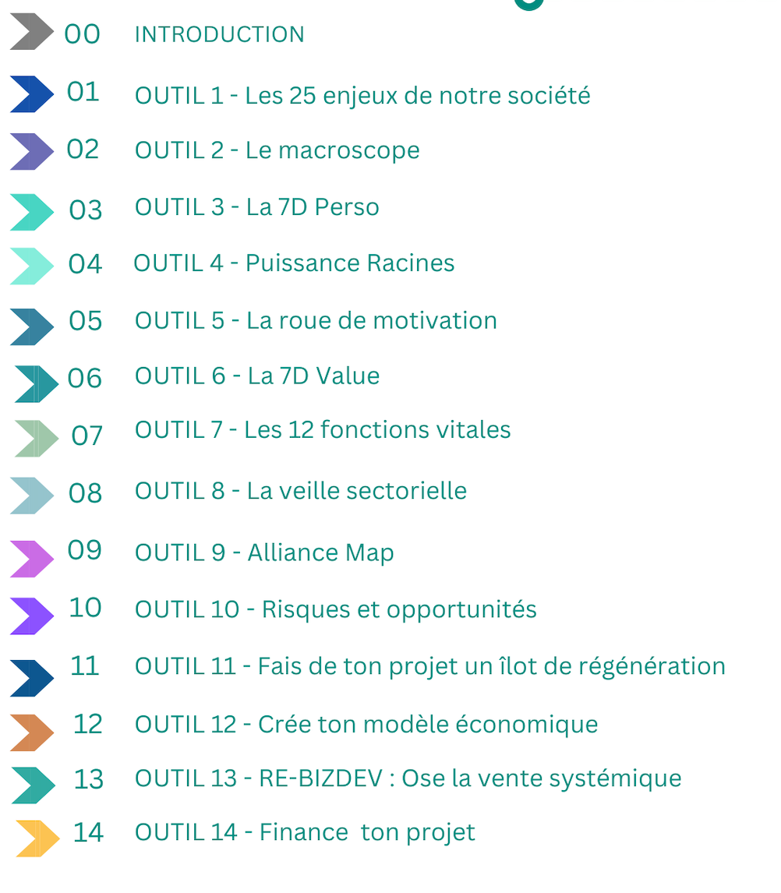
CONTENU

Slide 17
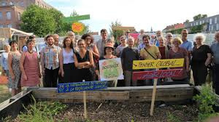
LA VILLE DE ROUBAIX NOUS REJOINT !!!
VISION
Devenir la première ville de France
en transition régénérative
et former les autres villes
à en faire de même!

Slide 18
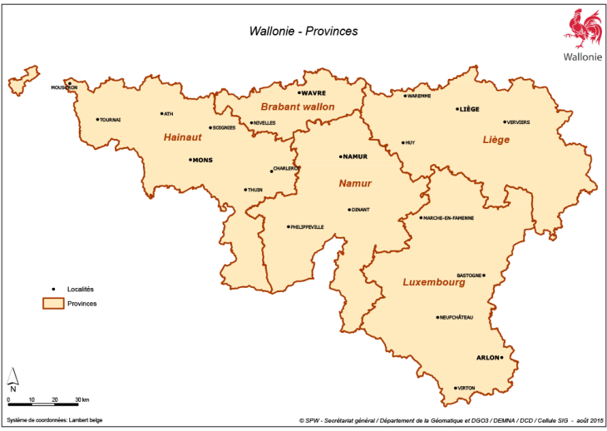
LA WALLONIE A POUR AMBITION
de créer 6 nouvelles filières attendues et exportables dans différents secteurs industriels et autres

Slide 19




















NOS PARTENAIRES NOUS SUIVENT DEPUIS 2017

Slide 20


ILS NOUS SOUTIENNENT !

Slide 21

« Lorsque un système complexe est loin de l’équilibre, de petites îles de cohérence au sein d’une mer de chaos ont la capacité de faire basculer l’ensemble du système vers un ordre supérieur. »
Ilya Progogine

Slide 22
Contact:
hello@clubofbrussels.org
+32 475 266 555
Michel de Kemmeter : michel@clubofbrussels.org
Facilitatrice Extrapreneurs: Orianne.corman@clubofbrussels.org
https://www.kairosmultisolutions.org

